Slide 1
PRÉSENTATION DE SPRING BOOT DE JAVA
Notes:
Bonsoir mr et madame. Il était question pour moi de faire une présentation de la structure Afreetech Cameroun

Slide 2
Plan de presentation
01
Presentation De sprint framework et de spring boot
02
Les outil naicessaire pour utiliser spring boot
03
Comment installer sprint boot
04
Creation et Structure d’un projet spring boot
05
Comment executer un projet spring boot
06
STRUCTURE FONCTIONNEL DE sprint boot

Slide 3

Presentation de sprint framework
Java sprint est un framework java developpe par Rod Johnson en 2000 et qui permet de cree des projet sprint tel que :
Spring Boot
Spring Cloud
Spring Data
Spring Security
Spring MVC

Slide 4

Presentation de sprint boot
01
Configuration automatique
02
Approche directive de la configuration
Possibilité de créer des applications autonomes
0 3
Notes:
Java Spring Boot (Spring Boot) est un outil qui accélère et simplifie le développement d'applications Web et de microservices avec Spring Framework grâce à trois fonctionnalités principales :

Slide 5





outils naicessaires
Visual studio code
jdk
wampserver
gradle
maven

Slide 6
COMMENT INSTALLER SPRING
Aller sur le lien (Spring Initialzr) et
en utilisent les commende
01
Installer SPRING
scoop install symfony-cli
02
Cree directement un projet symphony a partie composer
en utilisent les commende

Slide 7
Creation et structure d’un projet spring boot
Cree un projet spring boot
Structure d’un projet spring boot
Aller sur le lien (Spring Initialzr) et configure le projet sprint boot

Slide 8
Français
Comment executer un projet spring boot
pour arrete le server il faut aller dans le terminale et executer controle c
8

Slide 9
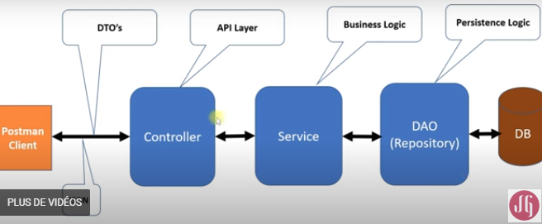
STRUCTURE FONCTIONNELLE DE SPRING BOOT

Slide 10

THANK YOU
Merci pour votre amable attention
www.afreetech.com
infos@afreetech.com
10
45

